Slide 1
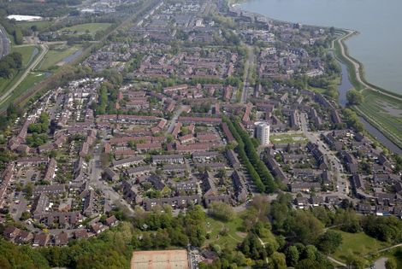
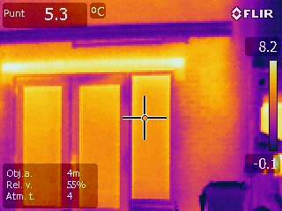
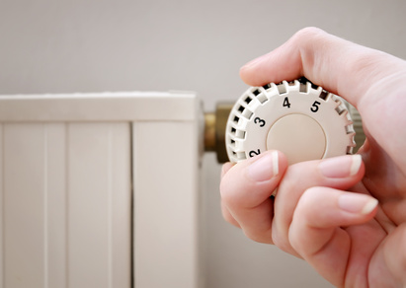
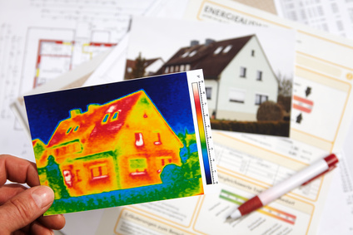
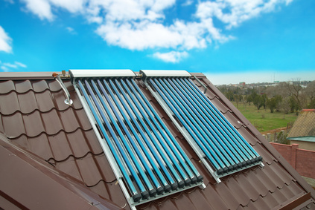

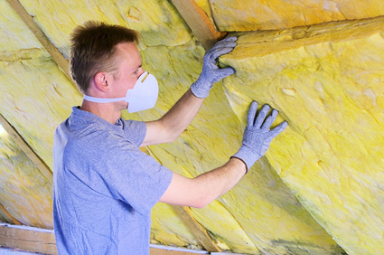

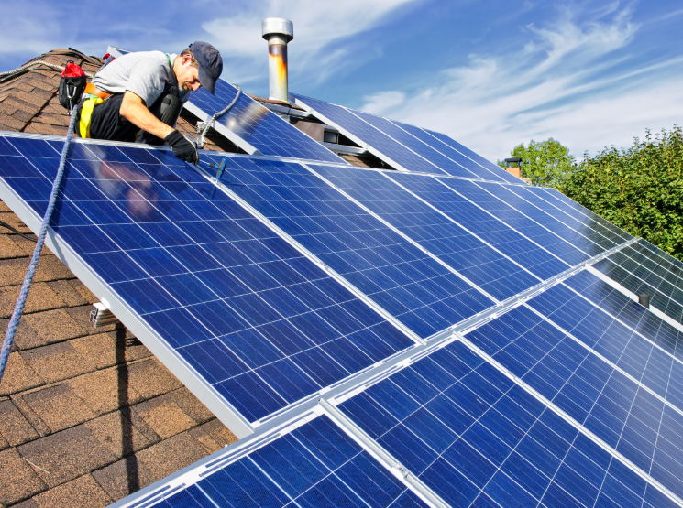


Slide 2

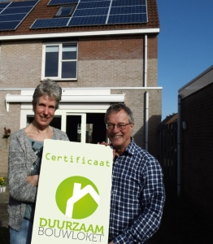
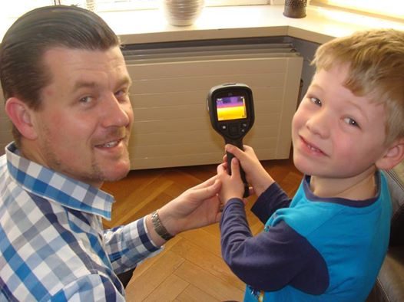
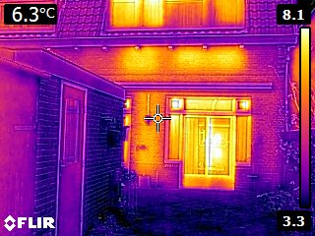
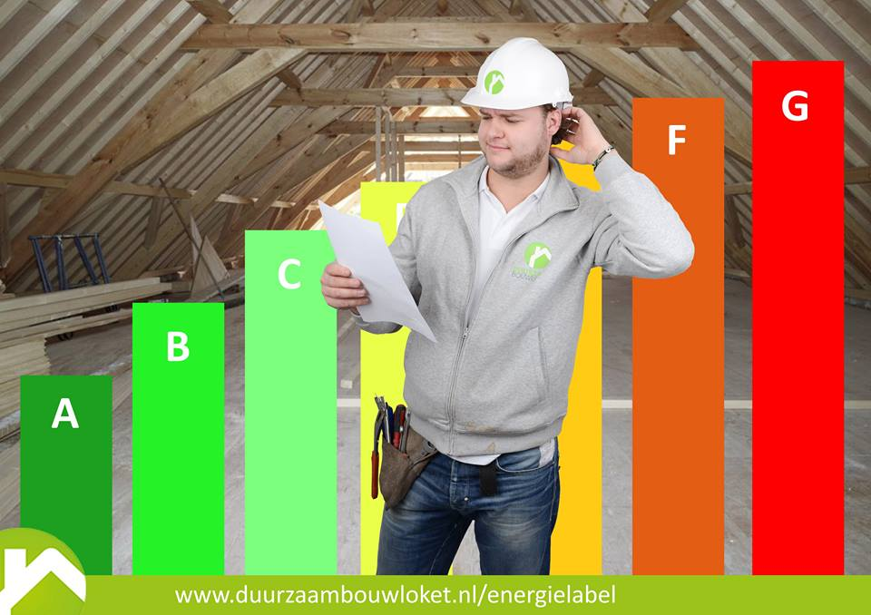
Duurzaam Bouwloket
Voor onafhankelijke informatie en advies over:
Duurzaam (ver)bouwen
Energie besparen
Zelf duurzame energie opwekken
Subsidies en regelingen

Slide 3
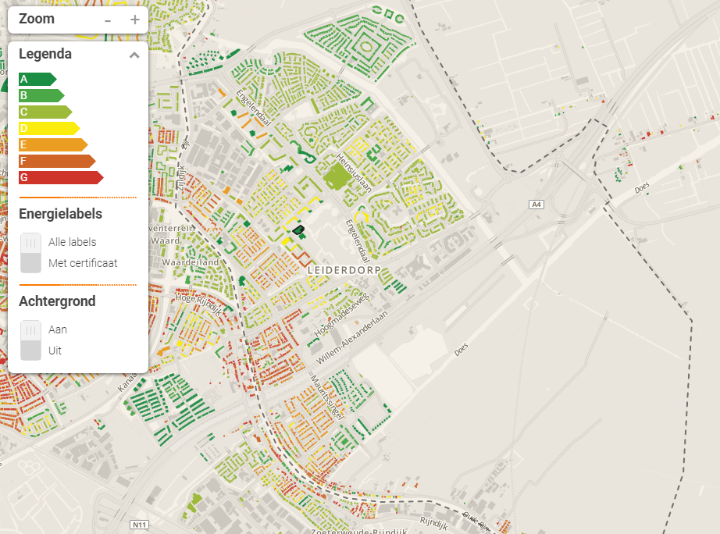
~38%
Energielabel D of lager
Notes:
Vraag aan de zaal, wie weet hoeveel energie er wordt gebruikt binnen de woning voor gas en elektra? Maandelijkse lasten?

Slide 4

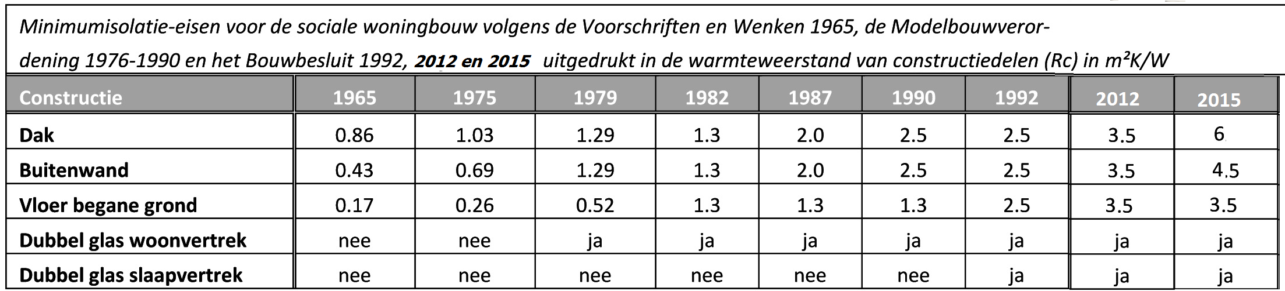
Anticiperen op verhoogde kwaliteitseisen in de toekomst!!!
Bestaande bouw : Alle woningen in NL na 2050 aardgasloos!
Nieuwbouw : Huidige EPC : 0,4 ( = minimale eis)
(EPC = energieprestatie coëfficiënt)
Na 2020 BENG-norm!

Slide 5

Een gemiddeld Nederlands huishouden geeft maandelijks circa € 150,- uit aan gas en elektra.

Slide 6
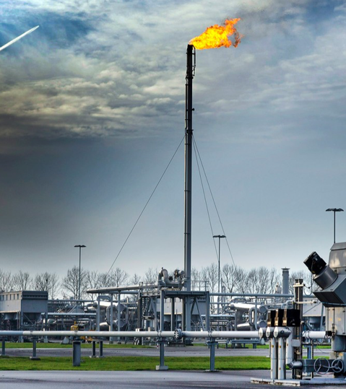
2050 aardgasvrij?
12.118
Woningen
In Leiderdorp circa 400 per jaar
Woningsector verbruik (2017)
Circa 34.000.000 kWh
Circa 13.000.000 m3 gas

Slide 7
Definities
Energieneutraal:
Dit houdt in dat de woning over het jaar heen voor woning gebonden verbruik (ruimteverwarming, koeling en warm tapwater) net zoveel energie verbruikt als er lokaal duurzaam wordt opgewekt.
Nul op de meter:
Dit houdt in dat de woning over het jaar heen, voor woning gebonden gebruik (ruimteverwarming, koeling en warm tapwater) en huishoudelijk gebruik (apparaten en verlichting), net zoveel energie verbruikt (of minder) als er lokaal duurzaam wordt opgewekt.
Notes:
Kort algemeen verhaal over de veroudering van de Nederlandse woningvoorraad. Dat bij corporaties (prof. Sector) het besef nu begint te komen..onderhoud wordt overal structureel gepleegt. Bij particulieren echter nog niet… dit kan vele nadelige gevolgen hebben zoals (Zie *). Dit is dus ook de reden dat vanuit de overheid er hard wordt gewerkt om de verduurzaming van de gebouwde omgeving op gang te helpen…
*
- Kapitaalvernietiging (vastgoedwaarde vermindert door geen en/of slecht onderhoud, hierdoor kunnen veel mensen in de problemen komen met hun hypotheek e.d.);
- Met het oog op stijgende energieprijzen zullen veel woningen enorm duur worden om in te wonen. Mensen kiezen daardoor eerder voor energiezuinige (nieuwbouw) woningen. Dit heeft als gevolg dat men sprinkhanengedrag gaat vertonen. Dit gebeurt nu ook al op de bedrijventerreinenmarkt. Men trekt van de verouderde gebieden, naar de nieuwbouwgebieden. Met als gevolg dat er een verpauperd, moeilijk verkoopbaar en/of verhuurbaar gebied achterblijft. Op deze manier ontstaat er een grote en kostbare herstructureringsopgave in de regio.
- Onveilige woonsituaties, woningen voldoen niet meer aan de norm. Bouwkwaliteit en luchtkwaliteit kunnen enorm verslechteren en onveilige situaties veroorzaken.
- Beeldkwaliteit en uitstraling van gebieden en woonwijken zal verslechteren, met als gevolg leegstand op de lange termijn.

Slide 8
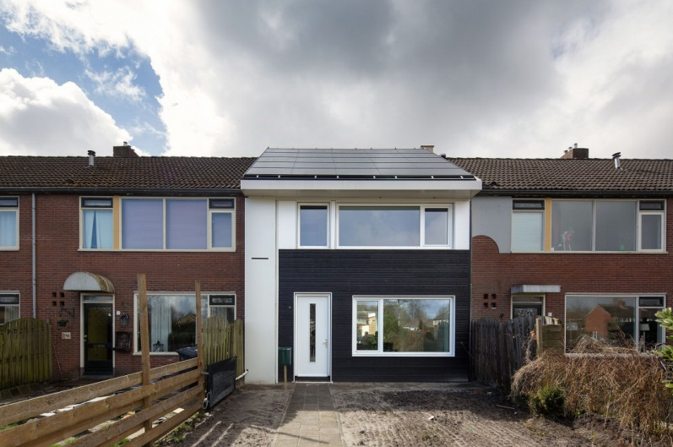
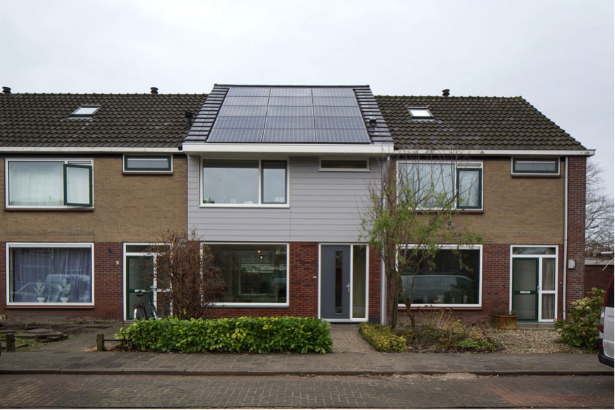
Hoe realiseer ik stapsgewijs een
woning zonder aardgas?
Notes:
Kort algemeen verhaal over de veroudering van de Nederlandse woningvoorraad. Dat bij corporaties (prof. Sector) het besef nu begint te komen..onderhoud wordt overal structureel gepleegt. Bij particulieren echter nog niet… dit kan vele nadelige gevolgen hebben zoals (Zie *). Dit is dus ook de reden dat vanuit de overheid er hard wordt gewerkt om de verduurzaming van de gebouwde omgeving op gang te helpen…
*
- Kapitaalvernietiging (vastgoedwaarde vermindert door geen en/of slecht onderhoud, hierdoor kunnen veel mensen in de problemen komen met hun hypotheek e.d.);
- Met het oog op stijgende energieprijzen zullen veel woningen enorm duur worden om in te wonen. Mensen kiezen daardoor eerder voor energiezuinige (nieuwbouw) woningen. Dit heeft als gevolg dat men sprinkhanengedrag gaat vertonen. Dit gebeurt nu ook al op de bedrijventerreinenmarkt. Men trekt van de verouderde gebieden, naar de nieuwbouwgebieden. Met als gevolg dat er een verpauperd, moeilijk verkoopbaar en/of verhuurbaar gebied achterblijft. Op deze manier ontstaat er een grote en kostbare herstructureringsopgave in de regio.
- Onveilige woonsituaties, woningen voldoen niet meer aan de norm. Bouwkwaliteit en luchtkwaliteit kunnen enorm verslechteren en onveilige situaties veroorzaken.
- Beeldkwaliteit en uitstraling van gebieden en woonwijken zal verslechteren, met als gevolg leegstand op de lange termijn.

Slide 9
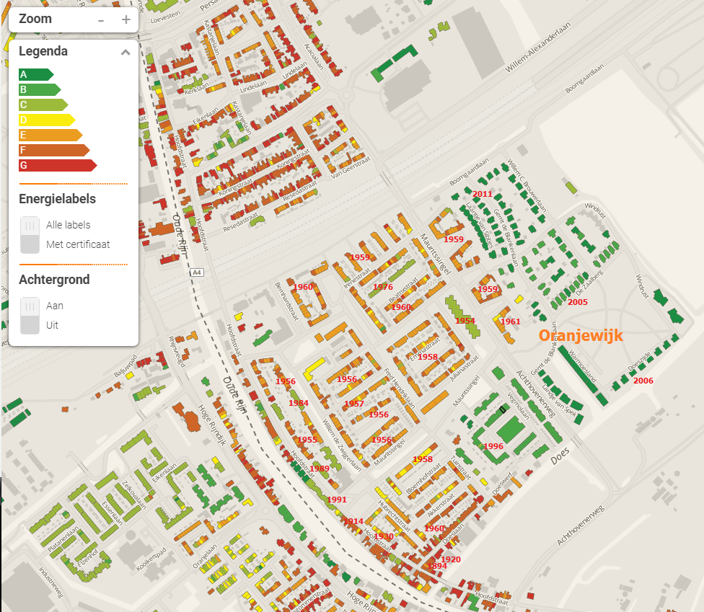

Slide 10
Het stappenplan
Hoogwaardige isolatie
Zorgen voor goede ventilatie
Duurzame opwekking van energie
Duurzame warmte en koude
+ Kleine maatregelen
Notes:
Kort algemeen verhaal over de veroudering van de Nederlandse woningvoorraad. Dat bij corporaties (prof. Sector) het besef nu begint te komen..onderhoud wordt overal structureel gepleegt. Bij particulieren echter nog niet… dit kan vele nadelige gevolgen hebben zoals (Zie *). Dit is dus ook de reden dat vanuit de overheid er hard wordt gewerkt om de verduurzaming van de gebouwde omgeving op gang te helpen…
*
- Kapitaalvernietiging (vastgoedwaarde vermindert door geen en/of slecht onderhoud, hierdoor kunnen veel mensen in de problemen komen met hun hypotheek e.d.);
- Met het oog op stijgende energieprijzen zullen veel woningen enorm duur worden om in te wonen. Mensen kiezen daardoor eerder voor energiezuinige (nieuwbouw) woningen. Dit heeft als gevolg dat men sprinkhanengedrag gaat vertonen. Dit gebeurt nu ook al op de bedrijventerreinenmarkt. Men trekt van de verouderde gebieden, naar de nieuwbouwgebieden. Met als gevolg dat er een verpauperd, moeilijk verkoopbaar en/of verhuurbaar gebied achterblijft. Op deze manier ontstaat er een grote en kostbare herstructureringsopgave in de regio.
- Onveilige woonsituaties, woningen voldoen niet meer aan de norm. Bouwkwaliteit en luchtkwaliteit kunnen enorm verslechteren en onveilige situaties veroorzaken.
- Beeldkwaliteit en uitstraling van gebieden en woonwijken zal verslechteren, met als gevolg leegstand op de lange termijn.

Slide 11
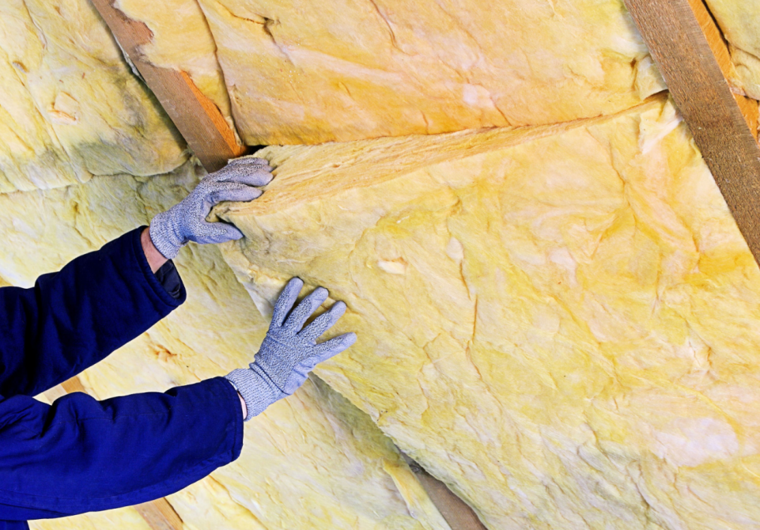
Stap 1 Hoogwaardige isolatie
Vloer minimaal Rc 3,5 of hoger (bij voorkeur 5,0)
Gevel isolatiewaarde afhankelijk van ruimte (spouw) en wensen bewoner
Dak bij voorkeur minimaal Rc 5,0 of hoger (afhankelijk van ruimte)
Beglazing HR++ of HR+++/triple glas (indien mogelijk)
Huidige bouwbesluit voor nieuwbouw
Vloer RC 3,5
Gevel RC 4,5
Dak RC 6
Notes:
Kort algemeen verhaal over de veroudering van de Nederlandse woningvoorraad. Dat bij corporaties (prof. Sector) het besef nu begint te komen..onderhoud wordt overal structureel gepleegt. Bij particulieren echter nog niet… dit kan vele nadelige gevolgen hebben zoals (Zie *). Dit is dus ook de reden dat vanuit de overheid er hard wordt gewerkt om de verduurzaming van de gebouwde omgeving op gang te helpen…
*
- Kapitaalvernietiging (vastgoedwaarde vermindert door geen en/of slecht onderhoud, hierdoor kunnen veel mensen in de problemen komen met hun hypotheek e.d.);
- Met het oog op stijgende energieprijzen zullen veel woningen enorm duur worden om in te wonen. Mensen kiezen daardoor eerder voor energiezuinige (nieuwbouw) woningen. Dit heeft als gevolg dat men sprinkhanengedrag gaat vertonen. Dit gebeurt nu ook al op de bedrijventerreinenmarkt. Men trekt van de verouderde gebieden, naar de nieuwbouwgebieden. Met als gevolg dat er een verpauperd, moeilijk verkoopbaar en/of verhuurbaar gebied achterblijft. Op deze manier ontstaat er een grote en kostbare herstructureringsopgave in de regio.
- Onveilige woonsituaties, woningen voldoen niet meer aan de norm. Bouwkwaliteit en luchtkwaliteit kunnen enorm verslechteren en onveilige situaties veroorzaken.
- Beeldkwaliteit en uitstraling van gebieden en woonwijken zal verslechteren, met als gevolg leegstand op de lange termijn.

Slide 12
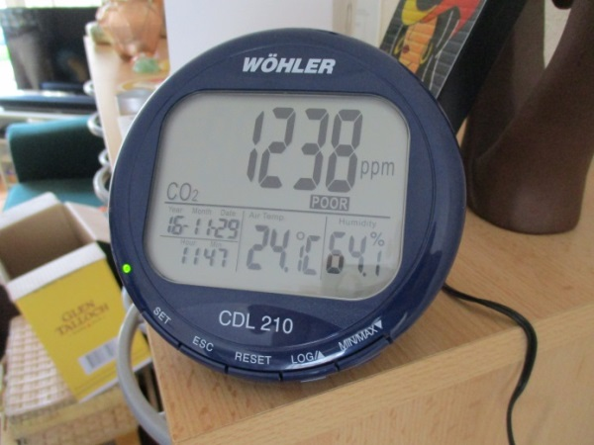
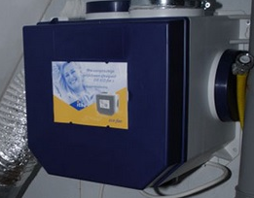
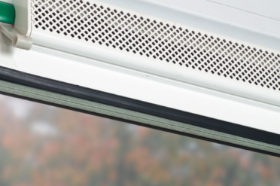
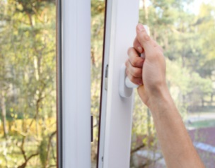
Stap 2 Gezond binnenklimaat (ventilatie)
Luchtkwaliteit Co2 | Luchtvochtigheid %
Buiten: 400 – 700 PPM | Te droog: < 30%
Gezond < 1000 PPM | Droog: 30 – 40 %
Aanvaardbaar 1000 – 1200 PPM | Gezond: 40 – 60 %
Ongezond: > 1200 PPM | Vochtig: 60 – 70 %
 | Te vochtig: > 70 %
Uit onderzoek RIVM blijkt dat circa 50 % van alle woningen in Nederland een ongezond binnenklimaat heeft!
Notes:
Kort algemeen verhaal over de veroudering van de Nederlandse woningvoorraad. Dat bij corporaties (prof. Sector) het besef nu begint te komen..onderhoud wordt overal structureel gepleegt. Bij particulieren echter nog niet… dit kan vele nadelige gevolgen hebben zoals (Zie *). Dit is dus ook de reden dat vanuit de overheid er hard wordt gewerkt om de verduurzaming van de gebouwde omgeving op gang te helpen…
*
- Kapitaalvernietiging (vastgoedwaarde vermindert door geen en/of slecht onderhoud, hierdoor kunnen veel mensen in de problemen komen met hun hypotheek e.d.);
- Met het oog op stijgende energieprijzen zullen veel woningen enorm duur worden om in te wonen. Mensen kiezen daardoor eerder voor energiezuinige (nieuwbouw) woningen. Dit heeft als gevolg dat men sprinkhanengedrag gaat vertonen. Dit gebeurt nu ook al op de bedrijventerreinenmarkt. Men trekt van de verouderde gebieden, naar de nieuwbouwgebieden. Met als gevolg dat er een verpauperd, moeilijk verkoopbaar en/of verhuurbaar gebied achterblijft. Op deze manier ontstaat er een grote en kostbare herstructureringsopgave in de regio.
- Onveilige woonsituaties, woningen voldoen niet meer aan de norm. Bouwkwaliteit en luchtkwaliteit kunnen enorm verslechteren en onveilige situaties veroorzaken.
- Beeldkwaliteit en uitstraling van gebieden en woonwijken zal verslechteren, met als gevolg leegstand op de lange termijn.

Slide 13
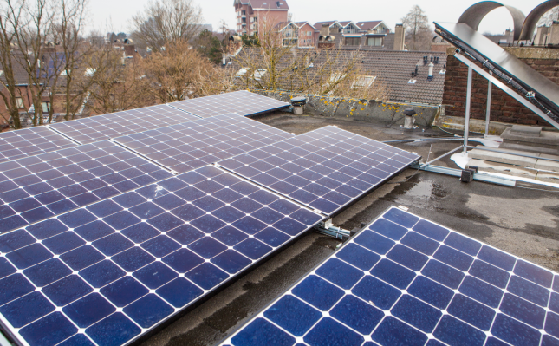
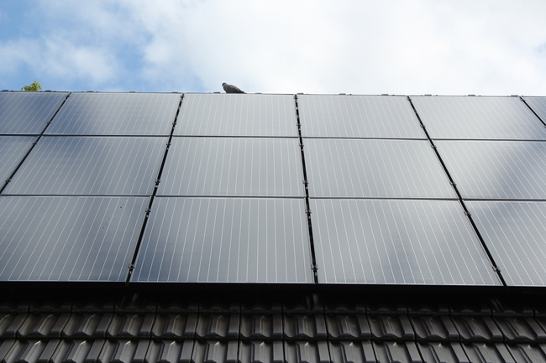
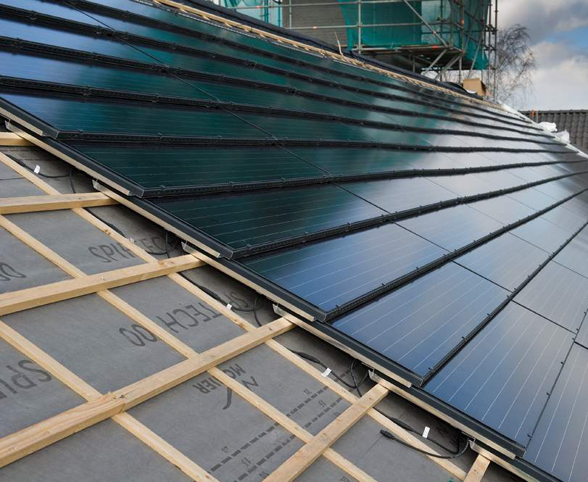
Stap 3 Opwekking duurzame energie
Aandachtspunten:
Type paneel en vermogen
Manier van integreren op/in het dak
Kabeltracé paneel, omvormer, meterkast
Evt. zonnecollectoren t.b.v. tapwater en verwarming
Wind veelal niet rendabel!
Energieopbrengst: 12 * 285 Wp = 3.420 Wp * 0,9 = 3.078 kWh = € 615,-
Investering 3.420 * € 1,60 = € 5.472,-
Rendement € 5.472,- / € 615,- = 8,89 jaar t.v.t.
(excl. btw teruggave van circa € 900,-)
Notes:
Kort algemeen verhaal over de veroudering van de Nederlandse woningvoorraad. Dat bij corporaties (prof. Sector) het besef nu begint te komen..onderhoud wordt overal structureel gepleegt. Bij particulieren echter nog niet… dit kan vele nadelige gevolgen hebben zoals (Zie *). Dit is dus ook de reden dat vanuit de overheid er hard wordt gewerkt om de verduurzaming van de gebouwde omgeving op gang te helpen…
*
- Kapitaalvernietiging (vastgoedwaarde vermindert door geen en/of slecht onderhoud, hierdoor kunnen veel mensen in de problemen komen met hun hypotheek e.d.);
- Met het oog op stijgende energieprijzen zullen veel woningen enorm duur worden om in te wonen. Mensen kiezen daardoor eerder voor energiezuinige (nieuwbouw) woningen. Dit heeft als gevolg dat men sprinkhanengedrag gaat vertonen. Dit gebeurt nu ook al op de bedrijventerreinenmarkt. Men trekt van de verouderde gebieden, naar de nieuwbouwgebieden. Met als gevolg dat er een verpauperd, moeilijk verkoopbaar en/of verhuurbaar gebied achterblijft. Op deze manier ontstaat er een grote en kostbare herstructureringsopgave in de regio.
- Onveilige woonsituaties, woningen voldoen niet meer aan de norm. Bouwkwaliteit en luchtkwaliteit kunnen enorm verslechteren en onveilige situaties veroorzaken.
- Beeldkwaliteit en uitstraling van gebieden en woonwijken zal verslechteren, met als gevolg leegstand op de lange termijn.

Slide 14
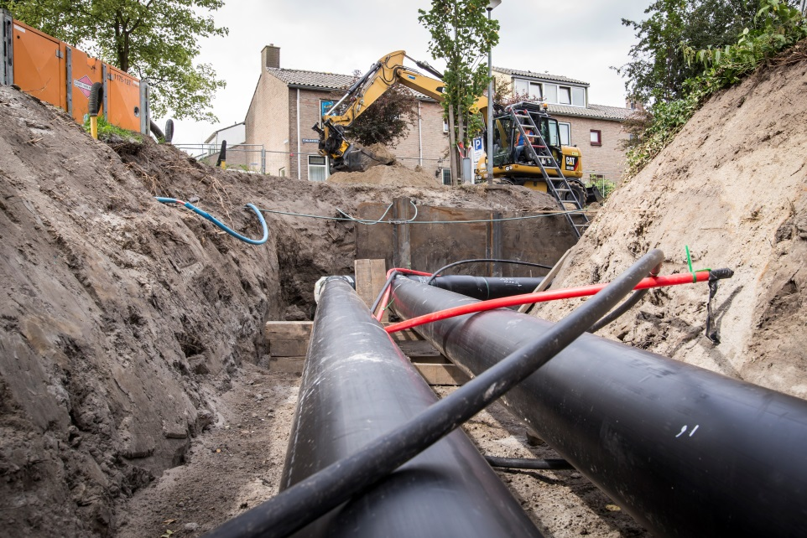
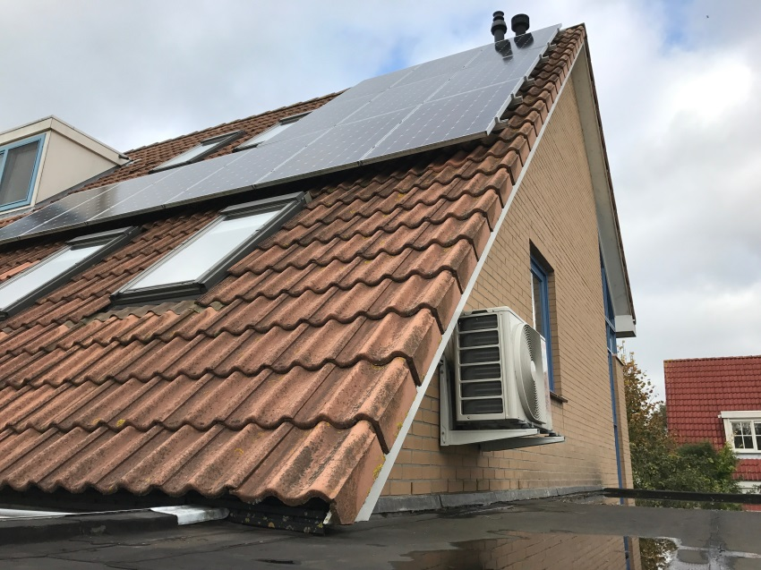
Stap 4 Duurzame warmte-opwekking als alternatief voor aardgas
Een warmtenet of all electric?
Notes:
Kort algemeen verhaal over de veroudering van de Nederlandse woningvoorraad. Dat bij corporaties (prof. Sector) het besef nu begint te komen..onderhoud wordt overal structureel gepleegt. Bij particulieren echter nog niet… dit kan vele nadelige gevolgen hebben zoals (Zie *). Dit is dus ook de reden dat vanuit de overheid er hard wordt gewerkt om de verduurzaming van de gebouwde omgeving op gang te helpen…
*
- Kapitaalvernietiging (vastgoedwaarde vermindert door geen en/of slecht onderhoud, hierdoor kunnen veel mensen in de problemen komen met hun hypotheek e.d.);
- Met het oog op stijgende energieprijzen zullen veel woningen enorm duur worden om in te wonen. Mensen kiezen daardoor eerder voor energiezuinige (nieuwbouw) woningen. Dit heeft als gevolg dat men sprinkhanengedrag gaat vertonen. Dit gebeurt nu ook al op de bedrijventerreinenmarkt. Men trekt van de verouderde gebieden, naar de nieuwbouwgebieden. Met als gevolg dat er een verpauperd, moeilijk verkoopbaar en/of verhuurbaar gebied achterblijft. Op deze manier ontstaat er een grote en kostbare herstructureringsopgave in de regio.
- Onveilige woonsituaties, woningen voldoen niet meer aan de norm. Bouwkwaliteit en luchtkwaliteit kunnen enorm verslechteren en onveilige situaties veroorzaken.
- Beeldkwaliteit en uitstraling van gebieden en woonwijken zal verslechteren, met als gevolg leegstand op de lange termijn.

Slide 15
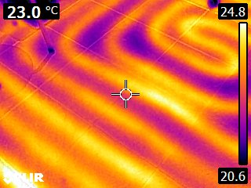
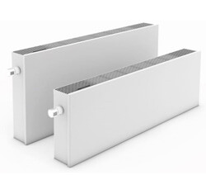
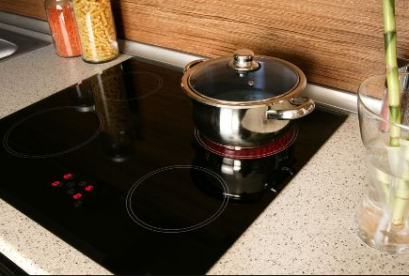
Stap 4 Duurzame warmte-opwekking als alternatief voor gas
Stap 4a Lage temperatuurverwarming: vloerverwarming of LT radiatoren
Stap 4b Koken op inductie
Notes:
Kort algemeen verhaal over de veroudering van de Nederlandse woningvoorraad. Dat bij corporaties (prof. Sector) het besef nu begint te komen..onderhoud wordt overal structureel gepleegt. Bij particulieren echter nog niet… dit kan vele nadelige gevolgen hebben zoals (Zie *). Dit is dus ook de reden dat vanuit de overheid er hard wordt gewerkt om de verduurzaming van de gebouwde omgeving op gang te helpen…
*
- Kapitaalvernietiging (vastgoedwaarde vermindert door geen en/of slecht onderhoud, hierdoor kunnen veel mensen in de problemen komen met hun hypotheek e.d.);
- Met het oog op stijgende energieprijzen zullen veel woningen enorm duur worden om in te wonen. Mensen kiezen daardoor eerder voor energiezuinige (nieuwbouw) woningen. Dit heeft als gevolg dat men sprinkhanengedrag gaat vertonen. Dit gebeurt nu ook al op de bedrijventerreinenmarkt. Men trekt van de verouderde gebieden, naar de nieuwbouwgebieden. Met als gevolg dat er een verpauperd, moeilijk verkoopbaar en/of verhuurbaar gebied achterblijft. Op deze manier ontstaat er een grote en kostbare herstructureringsopgave in de regio.
- Onveilige woonsituaties, woningen voldoen niet meer aan de norm. Bouwkwaliteit en luchtkwaliteit kunnen enorm verslechteren en onveilige situaties veroorzaken.
- Beeldkwaliteit en uitstraling van gebieden en woonwijken zal verslechteren, met als gevolg leegstand op de lange termijn.

Slide 16
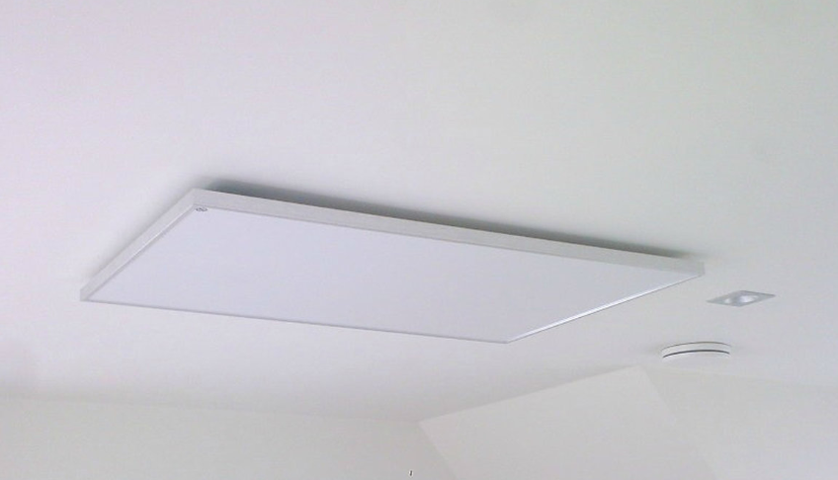
Elektrisch verwarmen is vaak duurder ten opzichte van gas
1 m3 gas staat energetisch gelijk aan 8,9 kWh
1 m3 gas kost circa 65 cent
1 kWh kost circa 20 cent
8,9 kWh x € 0,20 = € 1,78
Elektrisch verwarmen wordt pas goedkoper bij een COP (efficiency) van 2.75
8,9 kWh / COP 2.75 = 3,23 kWh * 20 cent = € 0,65
Verwarmen met een warmtepomp?
COP 3,5 = € 0,50
COP 5,5 = € 0,32
Notes:
Kort algemeen verhaal over de veroudering van de Nederlandse woningvoorraad. Dat bij corporaties (prof. Sector) het besef nu begint te komen..onderhoud wordt overal structureel gepleegt. Bij particulieren echter nog niet… dit kan vele nadelige gevolgen hebben zoals (Zie *). Dit is dus ook de reden dat vanuit de overheid er hard wordt gewerkt om de verduurzaming van de gebouwde omgeving op gang te helpen…
*
- Kapitaalvernietiging (vastgoedwaarde vermindert door geen en/of slecht onderhoud, hierdoor kunnen veel mensen in de problemen komen met hun hypotheek e.d.);
- Met het oog op stijgende energieprijzen zullen veel woningen enorm duur worden om in te wonen. Mensen kiezen daardoor eerder voor energiezuinige (nieuwbouw) woningen. Dit heeft als gevolg dat men sprinkhanengedrag gaat vertonen. Dit gebeurt nu ook al op de bedrijventerreinenmarkt. Men trekt van de verouderde gebieden, naar de nieuwbouwgebieden. Met als gevolg dat er een verpauperd, moeilijk verkoopbaar en/of verhuurbaar gebied achterblijft. Op deze manier ontstaat er een grote en kostbare herstructureringsopgave in de regio.
- Onveilige woonsituaties, woningen voldoen niet meer aan de norm. Bouwkwaliteit en luchtkwaliteit kunnen enorm verslechteren en onveilige situaties veroorzaken.
- Beeldkwaliteit en uitstraling van gebieden en woonwijken zal verslechteren, met als gevolg leegstand op de lange termijn.

Slide 17
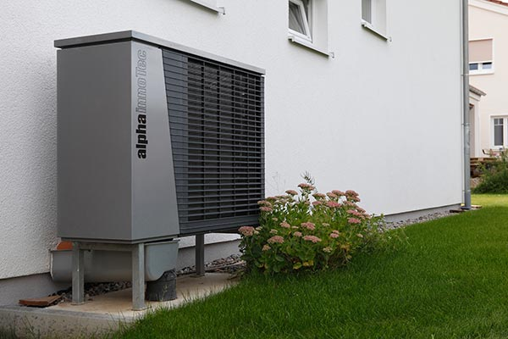
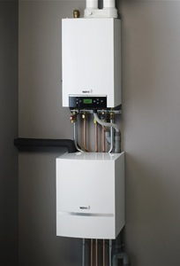
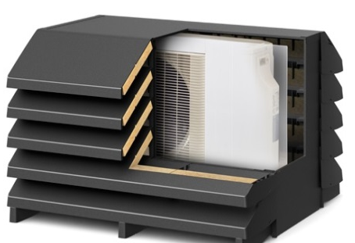
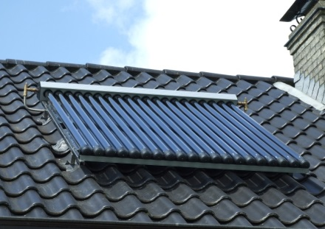
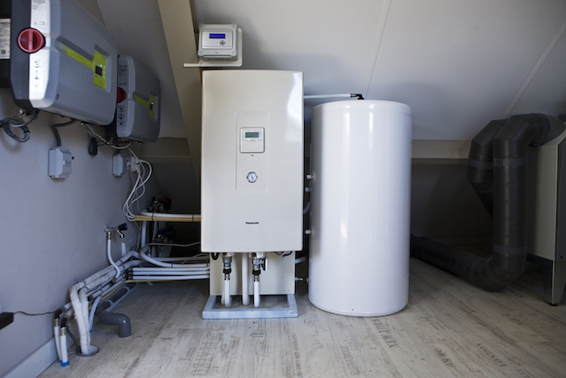
  Hybride warmtepomp COP – 2,5 tot 3
  Lucht/water warmtepomp COP – 3 tot 4,
  Grond/water warmtepomp COP – 5 tot 5,5
Notes:
Kort algemeen verhaal over de veroudering van de Nederlandse woningvoorraad. Dat bij corporaties (prof. Sector) het besef nu begint te komen..onderhoud wordt overal structureel gepleegt. Bij particulieren echter nog niet… dit kan vele nadelige gevolgen hebben zoals (Zie *). Dit is dus ook de reden dat vanuit de overheid er hard wordt gewerkt om de verduurzaming van de gebouwde omgeving op gang te helpen…
*
- Kapitaalvernietiging (vastgoedwaarde vermindert door geen en/of slecht onderhoud, hierdoor kunnen veel mensen in de problemen komen met hun hypotheek e.d.);
- Met het oog op stijgende energieprijzen zullen veel woningen enorm duur worden om in te wonen. Mensen kiezen daardoor eerder voor energiezuinige (nieuwbouw) woningen. Dit heeft als gevolg dat men sprinkhanengedrag gaat vertonen. Dit gebeurt nu ook al op de bedrijventerreinenmarkt. Men trekt van de verouderde gebieden, naar de nieuwbouwgebieden. Met als gevolg dat er een verpauperd, moeilijk verkoopbaar en/of verhuurbaar gebied achterblijft. Op deze manier ontstaat er een grote en kostbare herstructureringsopgave in de regio.
- Onveilige woonsituaties, woningen voldoen niet meer aan de norm. Bouwkwaliteit en luchtkwaliteit kunnen enorm verslechteren en onveilige situaties veroorzaken.
- Beeldkwaliteit en uitstraling van gebieden en woonwijken zal verslechteren, met als gevolg leegstand op de lange termijn.

Slide 18
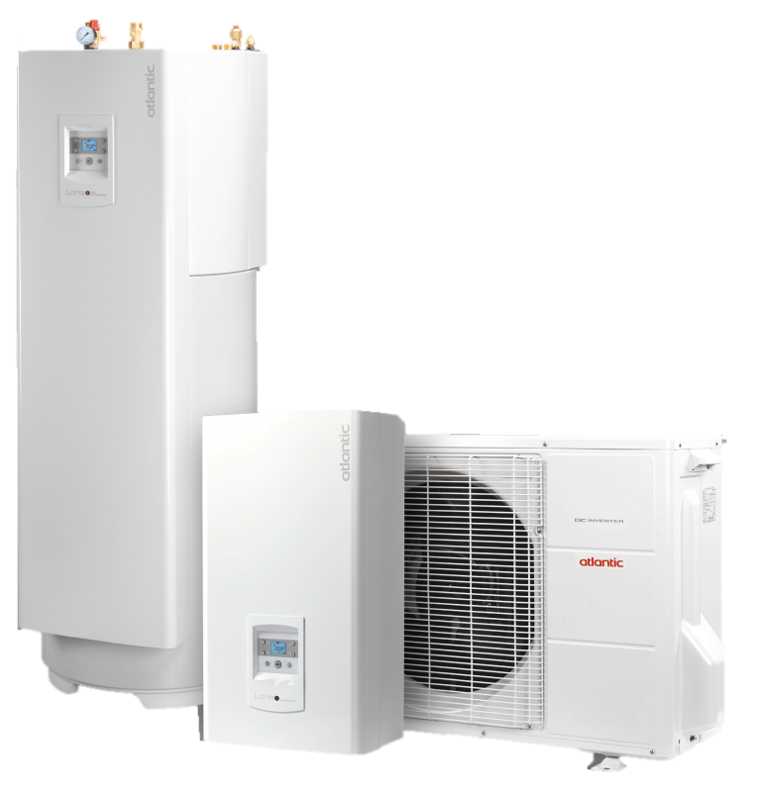
Kosten
Hybride warmtepomp
€ 4.000,- tot € 4.500,-
Lucht/water warmtepomp
  € 8.000,- tot € 11.000,-
Grond/water warmtepomp
  € 18.000,- tot € 25.000,-
  Exclusief eventuele subsidie(s) ISDE
  (€ 1.000,- tot > € 2.500,- )
Notes:
Kort algemeen verhaal over de veroudering van de Nederlandse woningvoorraad. Dat bij corporaties (prof. Sector) het besef nu begint te komen..onderhoud wordt overal structureel gepleegt. Bij particulieren echter nog niet… dit kan vele nadelige gevolgen hebben zoals (Zie *). Dit is dus ook de reden dat vanuit de overheid er hard wordt gewerkt om de verduurzaming van de gebouwde omgeving op gang te helpen…
*
- Kapitaalvernietiging (vastgoedwaarde vermindert door geen en/of slecht onderhoud, hierdoor kunnen veel mensen in de problemen komen met hun hypotheek e.d.);
- Met het oog op stijgende energieprijzen zullen veel woningen enorm duur worden om in te wonen. Mensen kiezen daardoor eerder voor energiezuinige (nieuwbouw) woningen. Dit heeft als gevolg dat men sprinkhanengedrag gaat vertonen. Dit gebeurt nu ook al op de bedrijventerreinenmarkt. Men trekt van de verouderde gebieden, naar de nieuwbouwgebieden. Met als gevolg dat er een verpauperd, moeilijk verkoopbaar en/of verhuurbaar gebied achterblijft. Op deze manier ontstaat er een grote en kostbare herstructureringsopgave in de regio.
- Onveilige woonsituaties, woningen voldoen niet meer aan de norm. Bouwkwaliteit en luchtkwaliteit kunnen enorm verslechteren en onveilige situaties veroorzaken.
- Beeldkwaliteit en uitstraling van gebieden en woonwijken zal verslechteren, met als gevolg leegstand op de lange termijn.

Slide 19
Kleine maatregelen | Terugverdientijd | Globale kosten
Aanbrengen radiatorfolie en leidingisolatie | 2 jaar | € 50,-
Optimaliseren kierdichting bij draaiende en vaste delen | 1 tot 3 jaar | € 100,-
Pompschakelaar vloerverwarming Wanneer vloerverwarming aanwezig is in de woning | 1 tot 2 jaar | € 60,-
Aanschaffen brievenbusborstel met klep | 1 tot 2 jaar | € 15,-
LED verlichting plaatsen bij punten met veel branduren of na einde levensduur | 1 tot 2 jaar | p.m.
Vervangen ventilatiebox met wisselstroommotor (MV-box) Voornamelijk bij woningen vanaf ~1980 | 4 tot 6 jaar | € 350,-
Notes:
Kort algemeen verhaal over de veroudering van de Nederlandse woningvoorraad. Dat bij corporaties (prof. Sector) het besef nu begint te komen..onderhoud wordt overal structureel gepleegt. Bij particulieren echter nog niet… dit kan vele nadelige gevolgen hebben zoals (Zie *). Dit is dus ook de reden dat vanuit de overheid er hard wordt gewerkt om de verduurzaming van de gebouwde omgeving op gang te helpen…
*
- Kapitaalvernietiging (vastgoedwaarde vermindert door geen en/of slecht onderhoud, hierdoor kunnen veel mensen in de problemen komen met hun hypotheek e.d.);
- Met het oog op stijgende energieprijzen zullen veel woningen enorm duur worden om in te wonen. Mensen kiezen daardoor eerder voor energiezuinige (nieuwbouw) woningen. Dit heeft als gevolg dat men sprinkhanengedrag gaat vertonen. Dit gebeurt nu ook al op de bedrijventerreinenmarkt. Men trekt van de verouderde gebieden, naar de nieuwbouwgebieden. Met als gevolg dat er een verpauperd, moeilijk verkoopbaar en/of verhuurbaar gebied achterblijft. Op deze manier ontstaat er een grote en kostbare herstructureringsopgave in de regio.
- Onveilige woonsituaties, woningen voldoen niet meer aan de norm. Bouwkwaliteit en luchtkwaliteit kunnen enorm verslechteren en onveilige situaties veroorzaken.
- Beeldkwaliteit en uitstraling van gebieden en woonwijken zal verslechteren, met als gevolg leegstand op de lange termijn.

Slide 20



Vragen?
www.duurzaambouwloket.nl
info@duurzaambouwloket.nl
www.facebook.com/DuurzaamBouwloket
www.twitter.com/Dubo_Loket

